Slide 1
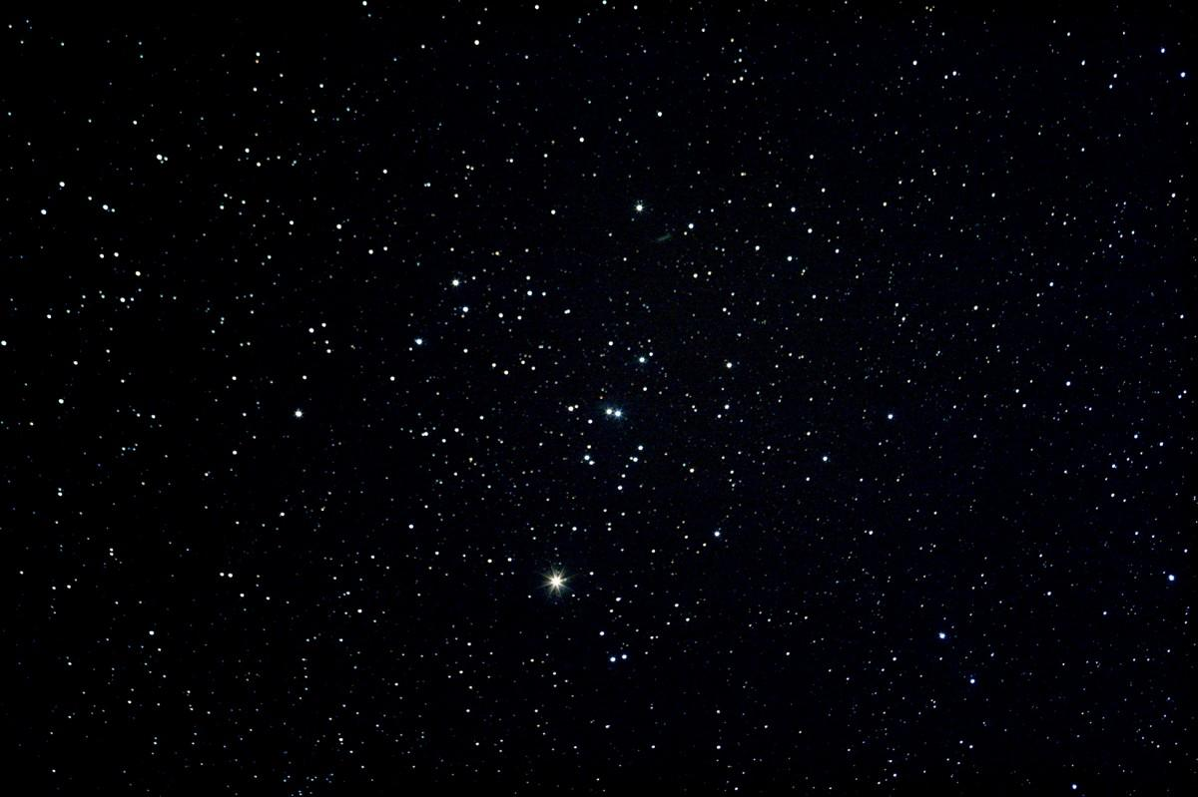
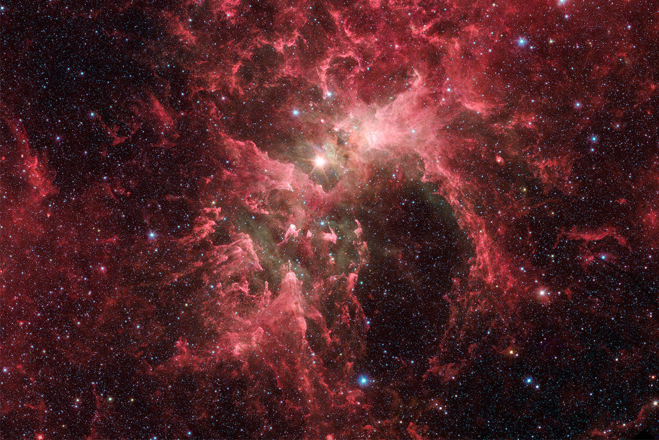
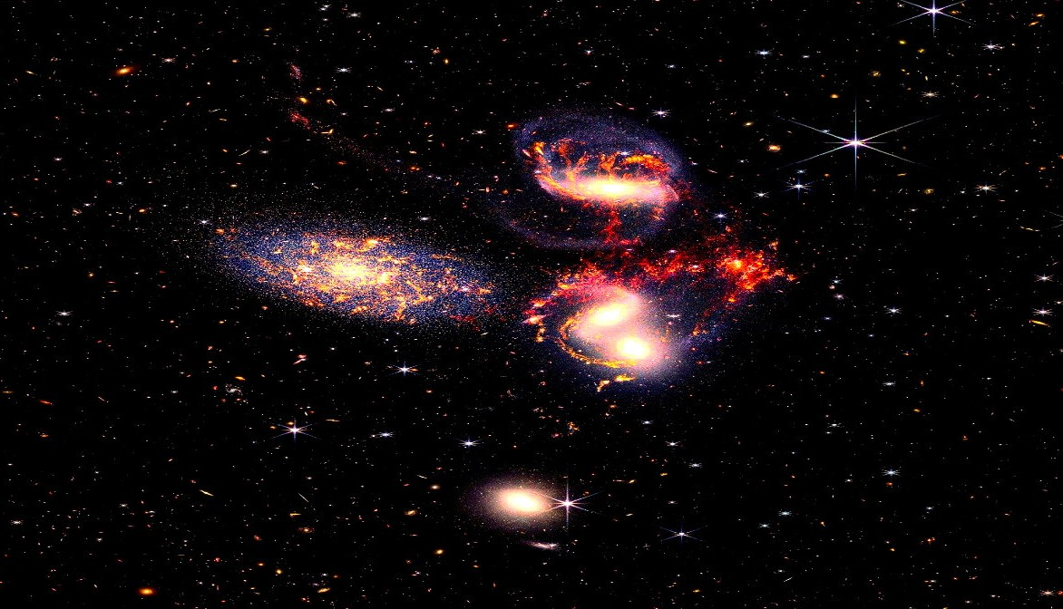
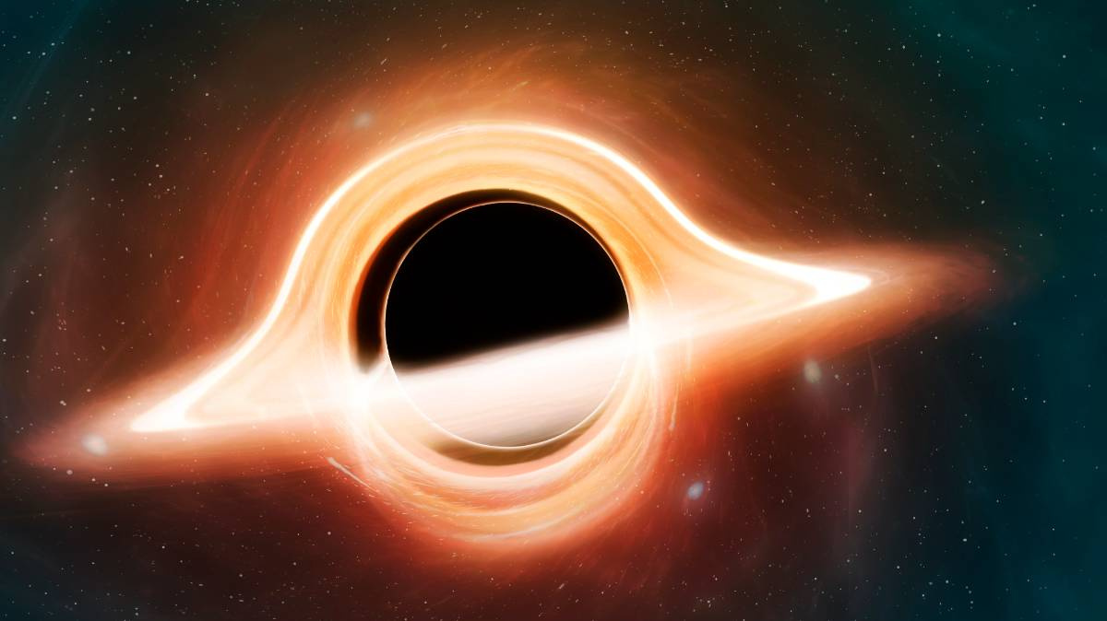
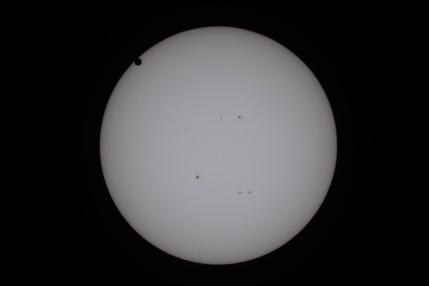
0. Фото космоса
Кулясов Роман 24-12

Slide 2
1. Спектр
Вы видели эти красивые цветные фотографии галактик и космических туманностей? Всё это конечно очень красиво но не соответствует реальности. Там нет ни синего ни красного цвета тем более таких ярких цветов.

Slide 3
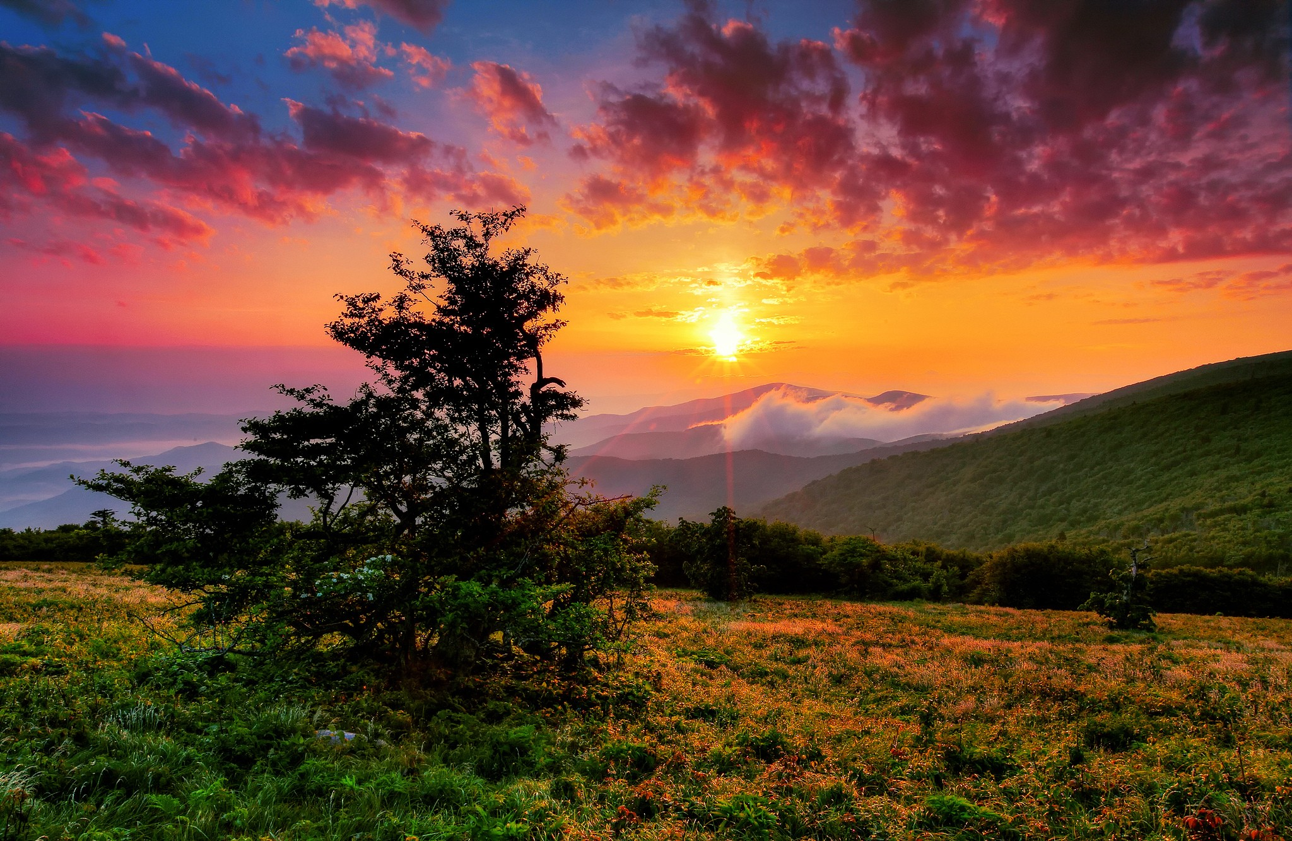
1. Спектр
Снимки делаются в разных спекторах а после дополнительно раскрашиваются, в результате мы получаем невероятные кадры жалко что своими глазами мы никогда их не увидим.

Slide 4
2. Черная дыра
Как выглядит черная дыра в реальности, доподлинно неизвестно. Художники создавали работы, основываясь на домыслах астрофизиков. Пока в 2019 не появилось первое фото черной дыры. На самом деле, черная дыра совсем не воронка, а темная сфера в окружении аккреционного диска из газа. Газ, в свою очередь, падает на сферу.

Slide 5
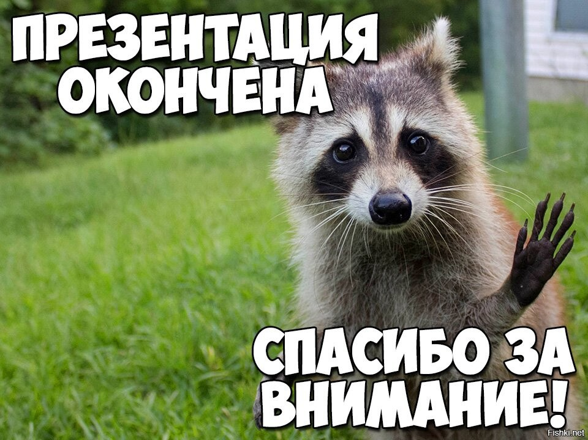
3. Солнце
Еще очень интерестно, что Солнце не желтое, оно излучает во всех диапазонах видимого спектра и за его пределами. Поэтому в видимом спектре солнечный свет белый, а желтоватый оттенок ему придает земная атмосфера.

Slide 6
3. Солнце
Длины волн света в синей части спектра намного короче, чем в красной, поэтому они чаще сталкиваются с частицами в атмосфере. В течение дня синий свет рассеивается высоко в атмосфере, придавая небу голубой цвет, а солнце кажется желтым.

